Slide 1
শুভেচ্ছা

Slide 2
শিক্ষক পরিচিতি
মোঃ জহুরুল ইসলাম
সহকারি শিক্ষক (আইসিটি)
খোট্টাপাড়া ইসলামিয়া আলিম মাদ্রাসা
সাপাহার, নওগাঁ।
মোবাইল নম্বরঃ ০১৭৩৪৬৫২০৮০।
zohurul2017@gmail.com

Slide 3
পাঠ পরিচিতি
বিষয়ঃতথ্য ও যোগাযোগ প্রযুক্তি
শ্রেণি : অষ্টম
প্রথম অধ্যায়
মোট শিক্ষার্থীঃ ৪৩ জন
সময়ঃ ৪৫ মিনিট
তাং১৭/০২/20২০ ।

Slide 4
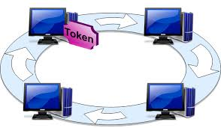
নিচের ছবিগুলো লক্ষ কর

Slide 5
পাঠ শিরোনাম
টপোলজি

Slide 6
শিখন ফল
এই পাঠ শেষে শিক্ষার্থীরা-
টপোলজি কি তা বলতে পারবে?
টপোলজি কত প্রকার কি কি তা লিখতে পারবে?
স্টার টপোলজি এর সুবিধা ও অসবিধা গুলো জানতে পারবে।

Slide 7
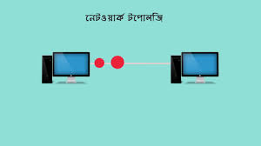
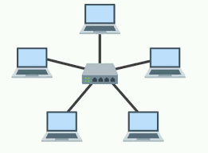
একক কাজ এর ক্লু

Slide 8
একক কাজ
৫মিনিট
১। টপোলজি কি ?

Slide 9
একক কাজের সমাধান
টপোলজি হচ্ছে নেটওয়ার্কযুক্ত কম্পিউটারসমুহের অবস্থানগত এবং সংযোগ বিন্যাস এর কাঠামো।

Slide 10
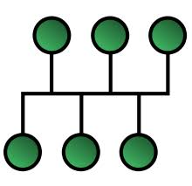
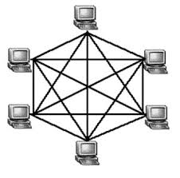
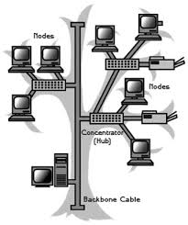
জোড়ায় কাজ এর ক্লু

Slide 11
জোড়ায় কাজ
৫মিনিট
টপোলজি কত প্রকার কি কি বর্ণনা কর।

Slide 12
জোড়ায় কাজের সমাধান
টপোলজি পাঁচ প্রকার।যথাঃ
১। বাস টপোলজি ২।স্টার টপোলজি
৩। রিং টপোলজি ৪। ট্রি টপোলজি ৫। মেশ টপোলজি ।

Slide 13
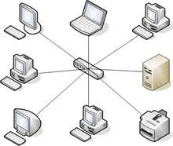
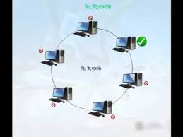
দলীয় কাজ এর ক্লু

Slide 14
দলীয় কাজ
১০ মিনিট
স্টার টপোলজি এর সুবিধা ও অসবিধা গুলো কি কি?

Slide 15
দলীয় কাজ এর সমাধান
স্টার টপোলজি সুবিধাঃ ১। সহজেই নেটওয়ার্কে অধিকসংখ্যক কম্পিউটার যোগ করা যায়।
২। নেটওয়ার্কে কোনো সমস্যা দেখা দিলে সহজেই কেন্দ্রীয় অবস্থান অর্থাৎ হাব থেকে সমস্যা অনুসন্ধান শুরু করা যায়। ৩।নেটওয়ার্কের কোন একটি কম্পিউটার নষ্ট হয়ে গেলে তা নেটওয়ার্কের ওপর কোনো প্রভাব ফেলে না।
স্টার টপোলজি অসুবিধাঃ ১। কেন্দ্রের হাব অকেজো হয়ে গেলে পুরো নেটওয়ার্কই অচল হয়ে পড়ে
২। এই টপোলজিতে অধিক ক্যাবল লাগে ফলে খরচ বেশি হয়।

Slide 16
মূলায়ন
১।কোন টপোলজিতে প্রত্যেকটি কম্পিউটারে দুটি সংযোগ থাকে?
ক. বাস
খ রিং
গ. স্টার
ঘ. মেশ
২। হোস্ট কম্পিটার ব্যবহার করা হয় কোন টপোলজিতে?
ক. রিং
খ বাস
গ. স্টার
ঘ. মেশ

Slide 17
বাড়ীর কাজ
বিভিন্ন টপোলজির চিত্রগুলো অংকন করে নিয়ে আসবে।

Slide 18
ধন্যবাদ

